Slide 1
カテゴリー 「どっち？」ゲーム

Slide 2
Notes:
海の動物どっち
赤

Slide 3
Notes:
速いのどっち
青

Slide 4
Notes:
飲み物どっち
青

Slide 5
Notes:
植物どっち
赤

Slide 6
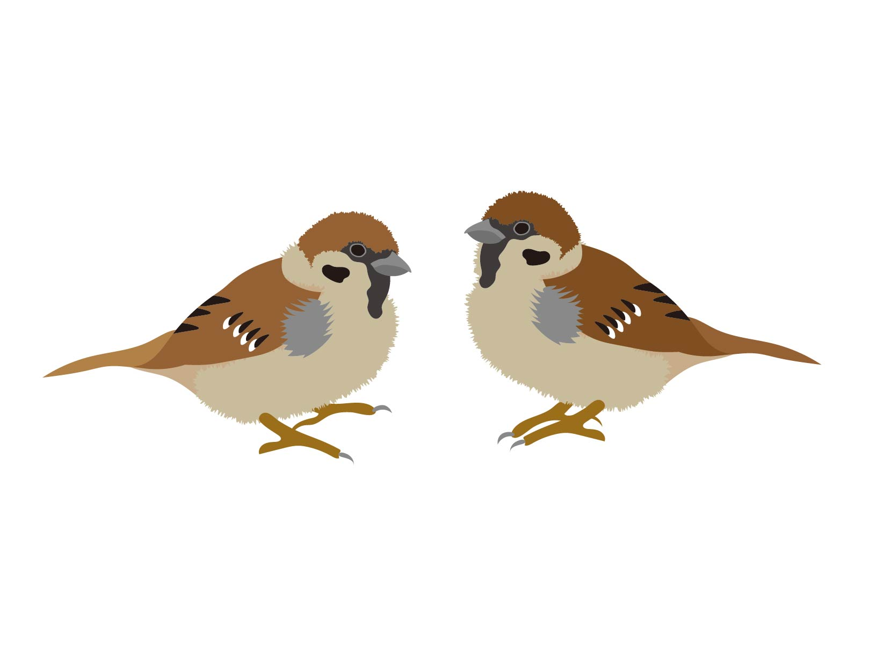
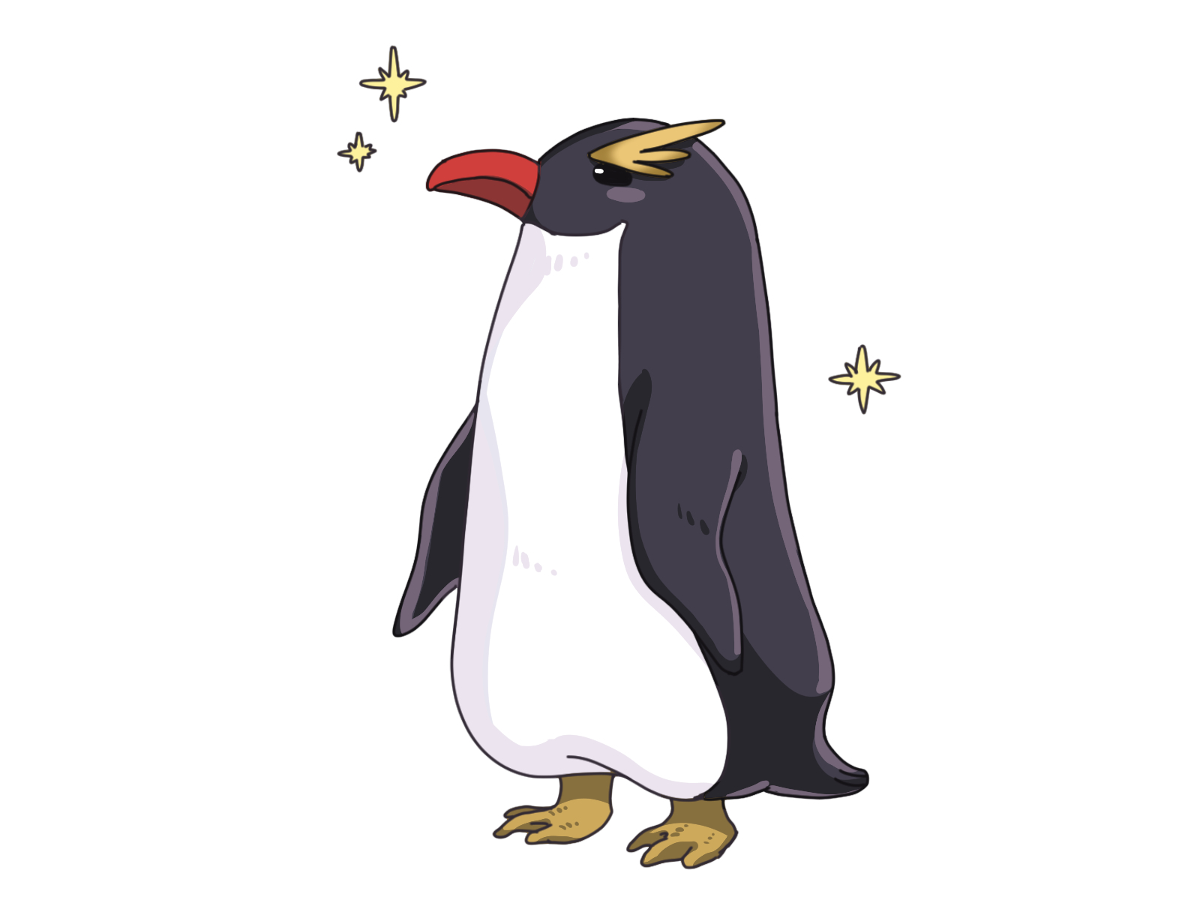
Notes:
空を飛ぶ生き物どっち
青

Slide 7
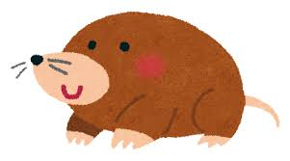
Notes:
土の中にいる動物どっち
赤

Slide 8
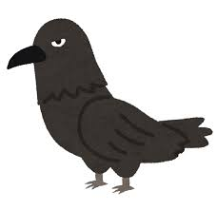
Notes:
夜に起きているのはどっち
青

Slide 9
Notes:
夏の花はどっち
赤

Slide 10
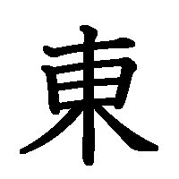
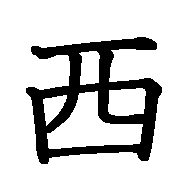
Notes:
太陽が昇るのはどっち
赤

Slide 11
Notes:
暑いのはどっち
赤

Slide 12
Notes:
字を書くときに使うのはどっち
赤

Slide 13
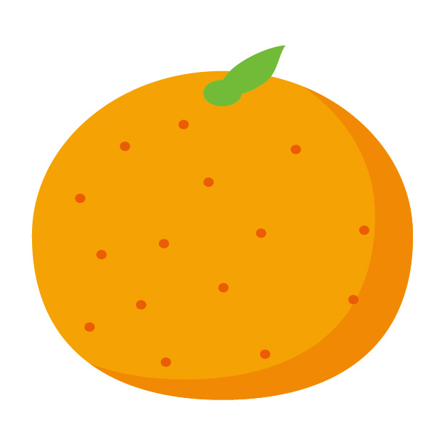
Notes:
果物はどっち
青

Slide 14
Notes:
かぶるのはどっち
青

Slide 15
Notes:
涼しいのはどっち
赤

Slide 16
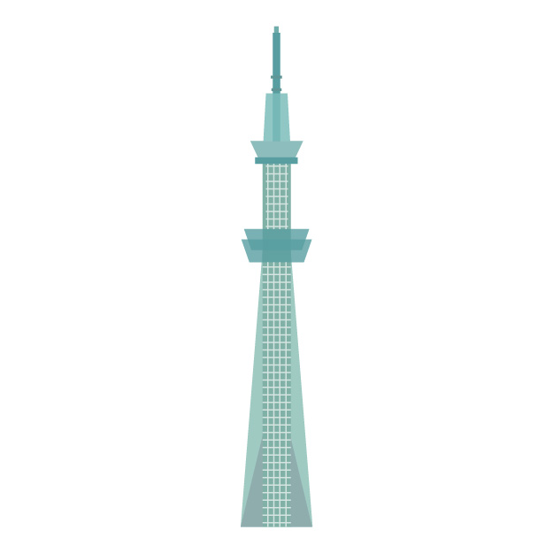
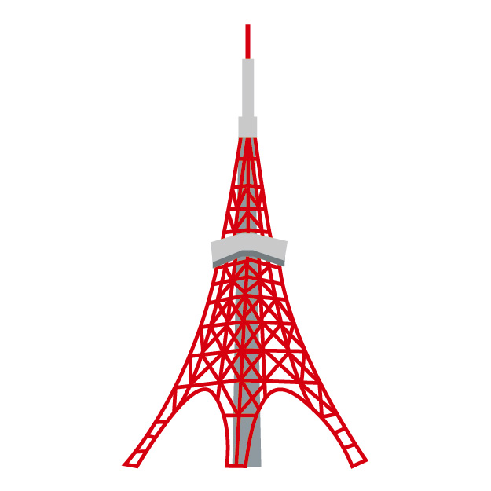
Notes:
高いのどっち
赤

Slide 17
Notes:
足が多いのどっち
青

Slide 18
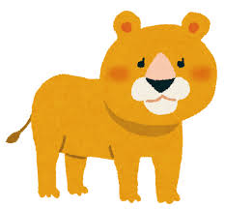
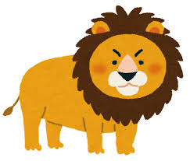
Notes:
男のライオンどっち
青

